Slide 1
Муниципальное бюджетное дошкольное образовательное учреждение муниципального образования город Краснодар «Центр развития ребенка - детский сад № 115»
Министерство образования, науки и
молодежной политики Краснодарского края
Отчет о реализации программы краевой инновационной площадки (КИП -2016)
за 2019 год
Создание комплексной модели
психолого-педагогического сопровождения
дошкольного образования ребенка
в условиях семейного образования

Slide 2
Задачи отчетного периода (2019)
Совершенствовать систему работы по оказанию диагностической, методической, консультационной, психолого- педагогической поддержки семьям с детьми, не посещающими детский сад в условиях Центра поддержки семьи
Апробировать Программу функционирования Центра поддержки семьи
Апробировать систему мониторинга эффективности деятельности Центра поддержки семьи
Обобщить опыт работы. Подготовить инновационный продукт (Методические рекомендации) http://ds115.centerstart.ru/sites/ds115.centerstart.ru/files/knizhka-metodichka1.pdf
Совершенствовать систему сетевого взаимодействия по оказанию поддержки ДОО в вопросах создания эффективных моделей консультационных центров, на основе использования имеющегося в МБДОУ №115 опыта работы

Slide 3
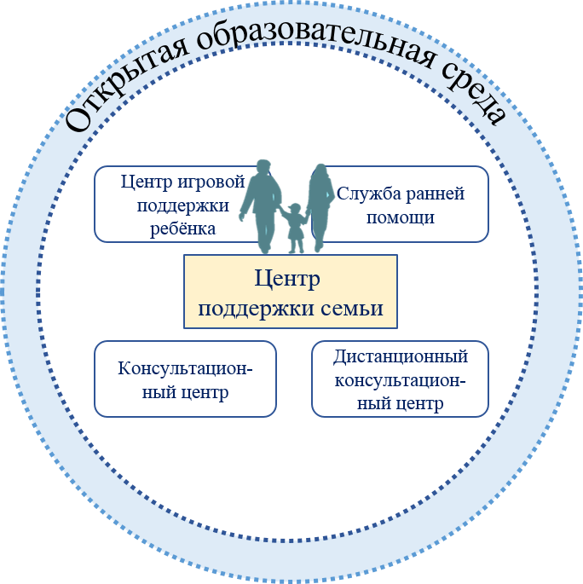
Содержание инновационной деятельности за отчетный период
Оказание коррекционной помощи детям от 1 года до 3 лет, имеющим проблемы в развитии
Всестороннее развитие детей от 1 года до 3 лет на основе современных методов организации игровой деятельности
Методическая,
психолого - педагогическая,
диагностическая и консультационная поддержка родителей детей с 2 месяцев до 7 лет
Дистанционная методическая,
психолого - педагогическая,
диагностическая и консультационная поддержка родителей детей с 2 месяцев до 7 лет средствами ИКТ

Slide 4
Инновационность
Системный подход - проектирование комплексной модели с учетом использования различных вариативных форм дошкольного образования и взаимодействия с социальными институтами
Деятельностный подход - единство объективного и субъективного в различных видах взаимодействия «педагог – родитель – ребенок – информационная среда»
Информационный подход - реализации Программы на основе использования, созданного в ДОО, единого информационного пространства

Slide 5
Измерение и оценка качества инновации
Уровень открытости и доступности информации об инновационной деятельности
Степень удовлетворенности родителей
Уровень соответствия условий материально- техническим, кадровым условиям, нормативно- правовым требованиям
Уровень результативности профессионального роста педагогических работников
Наличие продуктов инновационной деятельности и их распространение

Slide 6
Оценка эффективности деятельности

Slide 7
Оценка эффективности деятельности

Slide 8
Результативность инновационной деятельности
Организован и работает Центр поддержки семьи по оказанию методической, консультативной, диагностической, психолого-педагогической, коррекционно – развивающей поддержки семьям с детьми от 2 месяцев до 7 лет, не посещающими детский сад
Разработан пакет нормативно-правовых документов, регламентирующих деятельность Центра поддержки семьи
Разработана и апробирована Программа функционирования Центра поддержки семьи
Для оценки результатов эффективности деятельности Центра поддержки семьи разработан и апробирован мониторинг

Slide 9
Инновационный продукт
Методические рекомендации
«Создание в дошкольной образовательной организации Центра поддержки семьи по оказанию диагностической, консультационной, психолого –педагогической и методической помощи родителям с детьми от 2 месяцев до 7 лет, не посещающими детский сад»
http://ds115.centerstart.ru/sites/ds115.centerstart.ru/files/knizhka-metodichka1.pdf

Slide 10
Апробация и диссеминация результатов деятельности
Международная научно- практическая конференция «Современные ценности дошкольного детства, мировой и отечественный опыт», март 2019
Краевая дискуссионная площадка по теме «Педагогическая поддержка семей, имеющих детей. Работа консультационного центра», август 2019
IX открытый Краснодарский фестиваль педагогических инициатив «Новые идеи- новой школе», февраль 2019
Тематические круглые столы в рамках августовских мероприятий в г. Краснодаре в 2019 году: «Модели и практики организации работы с детьми от 0 до 3 –х лет»; «От муниципальной площадки к инновационной сетевой площадке», август 2019
Банк идей «Обмен опытом по развитию субъектности детей старшего дошкольного возраста в ДОО г. Краснодара» (в рамках МСИП), апрель 2019

Slide 11
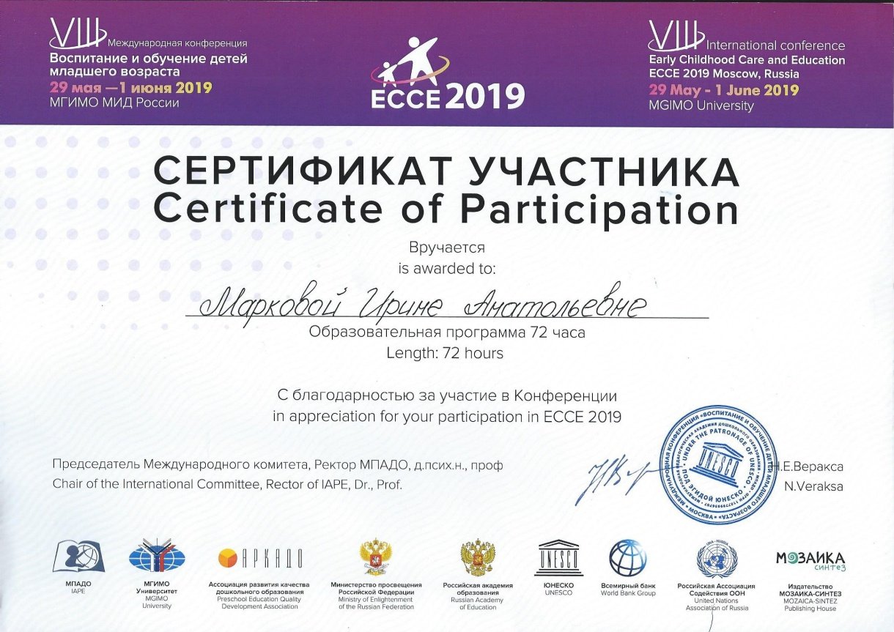
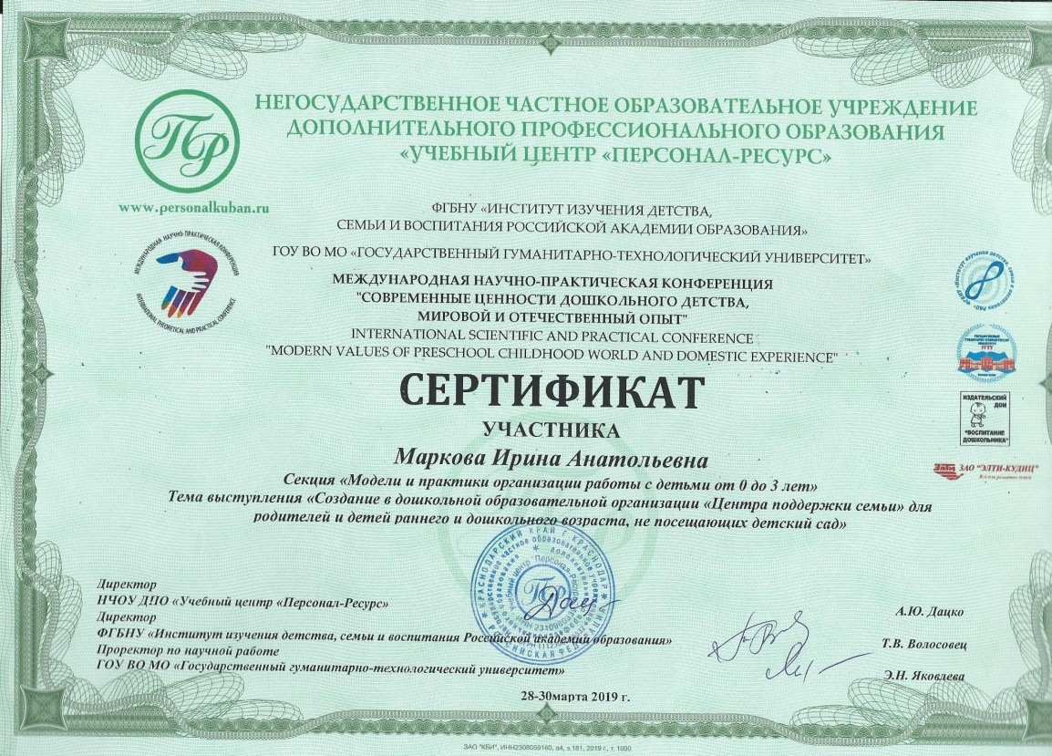

Slide 12
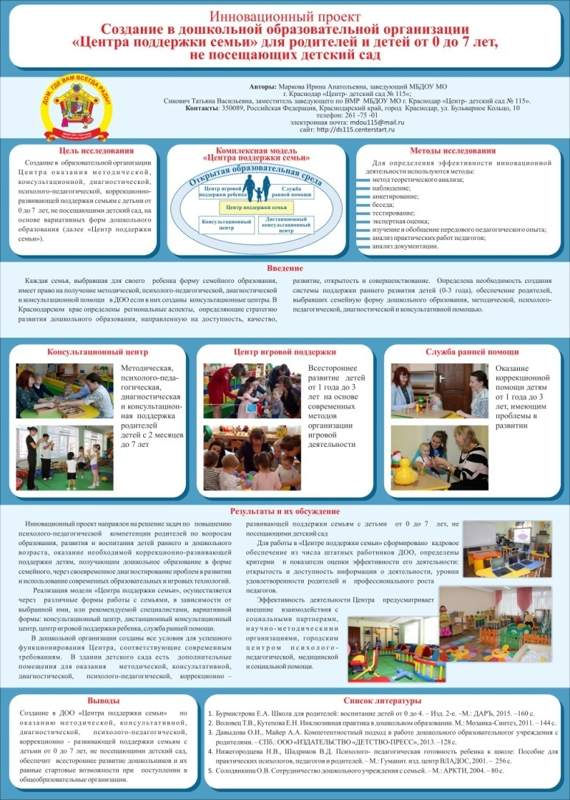
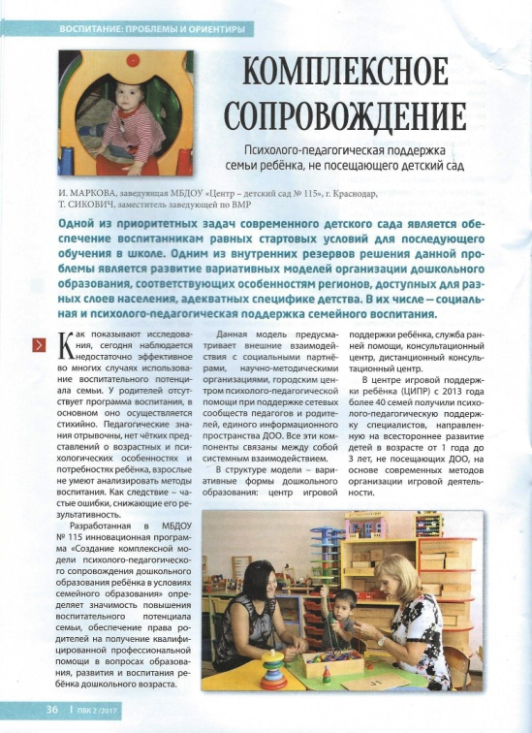
Публикации
Статья в сборнике тезисов VI Международной научно – практической конференции «Воспитание и обучение детей младшего возраста» в МГУ им. М.В. Ломоносова ( май 2019 г.);
Статья в сборнике тезисов Международной научно- практической конференции «Реализация федерального государственного образовательного стандарта: от теории к практике» (март, 2019 г.)

Slide 13
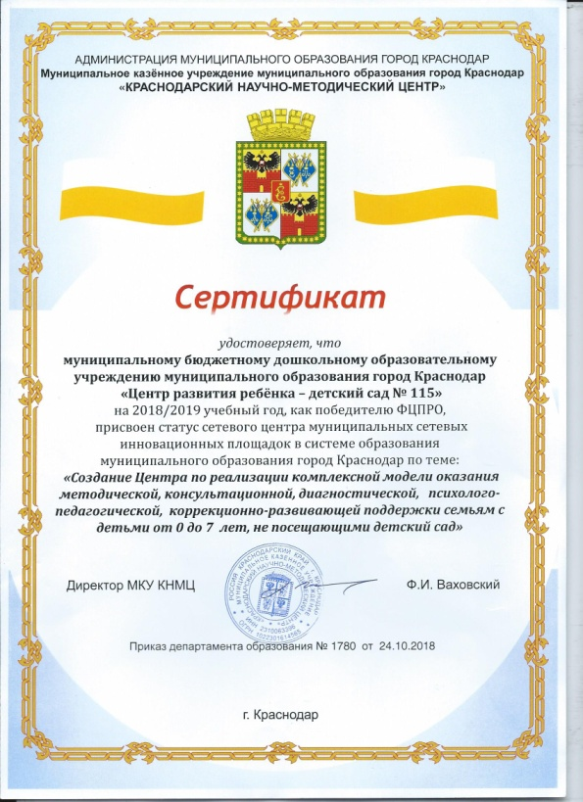
Создание сети инновационных ДОО г. Краснодара по направлению «Эффективные модели и механизмы организации работы консультационных центров»

Slide 14
Спасибо за внимание!

